Slide 1
6
ความเค้นและความเครียด

Slide 2
ความเค้น หมายถึง แรงต้านทานภายในต่อหนึ่งหน่วยพื้นที่หน้าตัดของวัตถุเนื่องจากมีแรงมากระทำ โดยแรงที่มากระทำกับวัตถุนั้นตั้งฉากกับพื้นที่หน้าตัด
เมื่อวัตถุอยู่ในสภาวะสมดุล แรงภายนอกที่มากระทำกับวัตถุจะมีขนาดเท่ากับแรงต้านภายในที่กระจายบนพื้นที่หน้าตัดของวัตถุนั้น
ความเค้นของวัตถุ

Slide 3
ฉะนั้น ความเค้น (Stress) สามารถเขียนเป็นสมการได้ดังนี้
ความเค้นแบ่งออกเป็น 3 ชนิด คือ
ความเค้นดึง (Tensile Stress)
ความเค้นอัด (Compressive Stress)
ความเค้นเฉือน (Shear Stress)

Slide 4
ความเค้นดึง (Tensile Stress) หรือ เป็นความเค้นที่เกิดขึ้นเมื่อวัตถุอยู่ภายใต้แรงดึง
ความเค้นดึง

Slide 5
ความเค้นอัด (Compressive Stress) หรือ เป็นความเค้นที่เกิดขึ้นเมื่อวัตถุอยู่ภายใต้แรงอัด
ความเค้นอัด

Slide 6
ความเค้นเฉือน (Shear Stress) หรือ เป็นความเค้นที่เกิดขึ้นเมื่อวัตถุอยู่ภายใต้แรงเฉือน ซึ่งความเค้นเฉือนแบ่งออกเป็น 2 ชนิด คือ
1.
Single Shear เกิดขึ้นเมื่อวัตถุ
ความเค้นเฉือน

Slide 7
2.
Double Shear เกิดขึ้นเมื่อวัตถุอยู่ภายใต้แรงเฉือน โดยมีพื้นที่ (A) โดนเฉือนขาดออก 2 พื้นที่
ความเค้นเฉือนสองชั้น

Slide 8
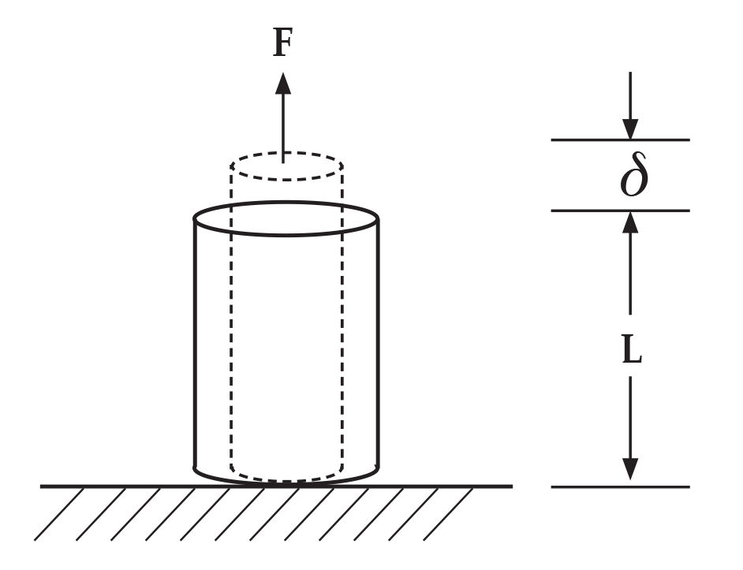
ความเครียด หมายถึง การเปลี่ยนแปลงขนาดของวัตถุอันเนื่องมาจากมีแรงมากระทำต่อขนาดเดิมของวัตถุนั้น
ความเครียด

Slide 9
ฉะนั้น ความเครียด (Strain) สามารถเขียนเป็นสมการได้ดังนี้
ความเครียดแบ่งออกเป็น 3 ชนิด คือ
ความเครียดดึง (Tensile Strain)
ความเครียดอัด (Compressive Strain)
ความเครียดเฉือน (Shear Strain)

Slide 10
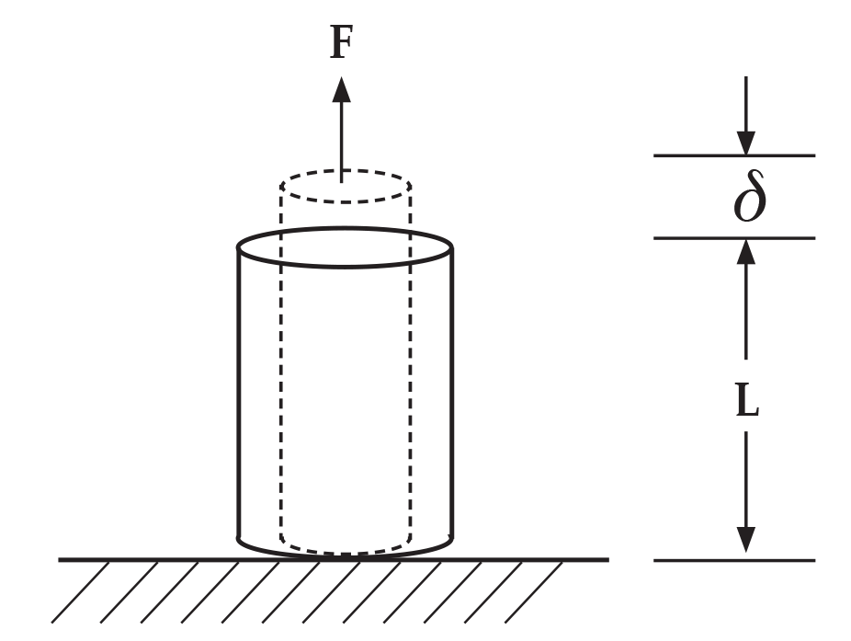
ความเครียดดึง (Tensile Strain) หรือ
เป็นความเครียดที่เกิดขึ้นเมื่อวัตถุอยู่ภายใต้แรงดึง
ทำให้วัตถุยืดออกเท่ากับ
ความเครียดดึง

Slide 11
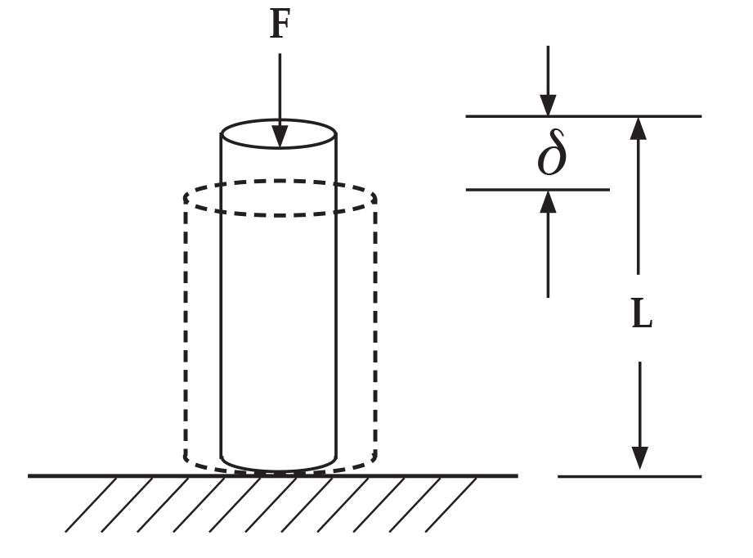
ความเครียดอัด (Compressive Strain)
เป็นความเครียดที่เกิดขึ้นเมื่อวัตถุอยู่ภายใต้
แรงอัด ทำให้วัตถุหดลงเท่ากับ
ความเครียดอัด

Slide 12
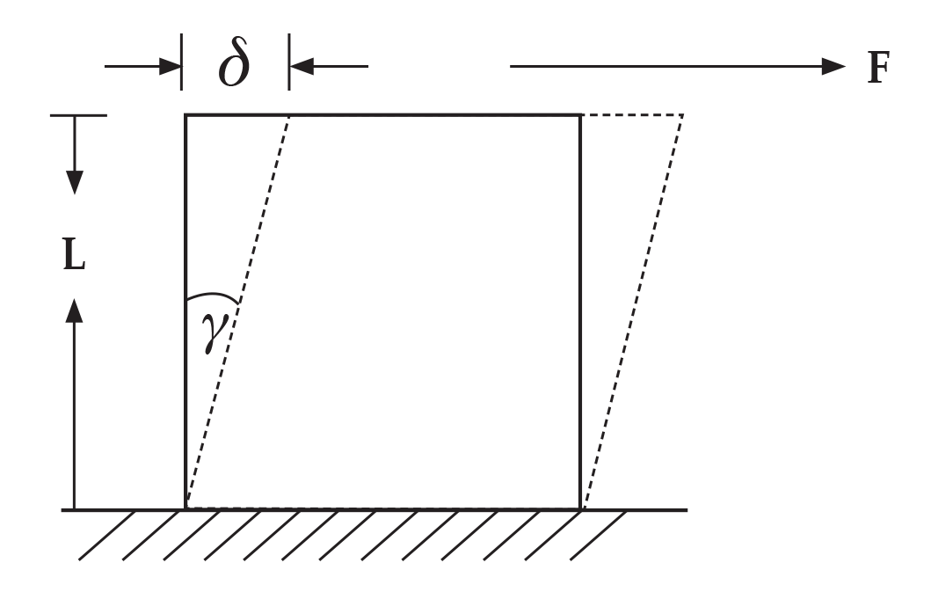
ความเครียดเฉือน (Shear Strain) หรือ เป็นความเครียดที่เกิดขึ้นเมื่อวัตถุอยู่ภายใต้แรงเฉือน โดยแรงเฉือนที่มากระทำกับท่อนวัตถุทำให้ขนาดวัตถุเปลี่ยนแปลงไปเป็นมุม
ความเครียดเฉือน

Slide 14
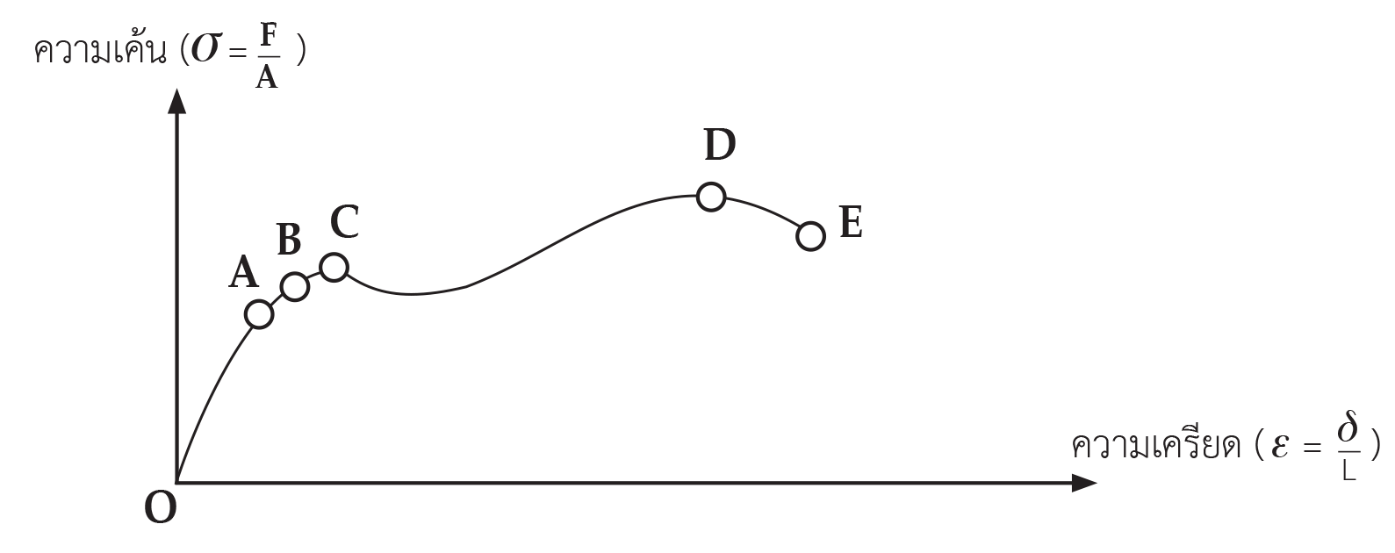
ความสัมพันธ์ระหว่างความเค้นกับความเครียดนั้นหาได้จากการทดสอบแรงดึง (Tensile Test) สามารถเขียนกราฟแสดงความสัมพันธ์ระหว่างความเค้นกับความเครียดได้
ความสัมพันธ์ระหว่างความเค้นกับความเครียด

Slide 15
1.
จุด O ถึง A กราฟจะเป็นเส้นตรง ซึ่งความเค้นเป็นปฏิภาคโดยตรงกับความเครียด
2.
จุด A เป็นจุดสุดท้ายที่กราฟจะเป็นเส้นตรง หลังจากจุดนี้ความเค้นจะไม่เป็นปฏิภาคโดยตรงกับความเครียดอีกต่อไป เรียกว่า ขีดจำกัดสัดส่วน (Proportional Limit)
3.
จุด B เป็นจุดสุดท้ายที่วัตถุยืดออกแล้วจะหดกลับยาวเท่าเดิมได้อีก เรียกว่า จุดจำกัดยืดหยุ่น (Elastic Limit)
4.
จุด C เป็นจุดที่ความเครียดของวัตถุเพิ่มขึ้นแต่ความเค้นไม่เพิ่มขึ้นเลย เรียกว่า จุดคราก (Yield Point)

Slide 16
5.
จุด C ถึง จุด E เป็นการเปลี่ยนแปลงแบบพลาสติก (Plastic) นั่นคือวัตถุจะยืดออกจากกันอย่างถาวร
6.
จุด D คือ จุดที่วัตถุได้รับความเค้นมากที่สุด เรียกว่า ความแข็งแรงสูงสุด (Ultimate Strength)
7.
จุด D ถึง E การยืดของวัตถุที่เกิดขึ้นอย่างรวดเร็ว ซึ่งจะเกิดเฉพาะบริเวณที่จะเกิดการหัก หรือขาดออกจากกันเท่านั้น
8.
จุด E เป็นจุดที่วัตถุขาดแยกออกจากกัน เรียกว่า จุดแตกหัก (Rupsture Point)

Slide 17
ในช่วงจุด O-A เป็นเส้นตรง โรเบิร์ต ฮุค (Robert Hooke) ได้กล่าวไว้ว่า ความเค้นจะเป็นปฏิภาคโดยตรงกับความเครียด และจะมีค่าคงที่สำหรับวัตถุชนิดหนึ่งๆ เรียกว่า Young’s Modulus หรือ Modulus of Elasticity (E) ดังนั้น

Slide 18
ในทำนองเดียวกัน ความสัมพันธ์ระหว่างความเค้นเฉือนกับความเครียดเฉือนก็สามารถเขียนเป็นสมการได้ดังนี้

Slide 20
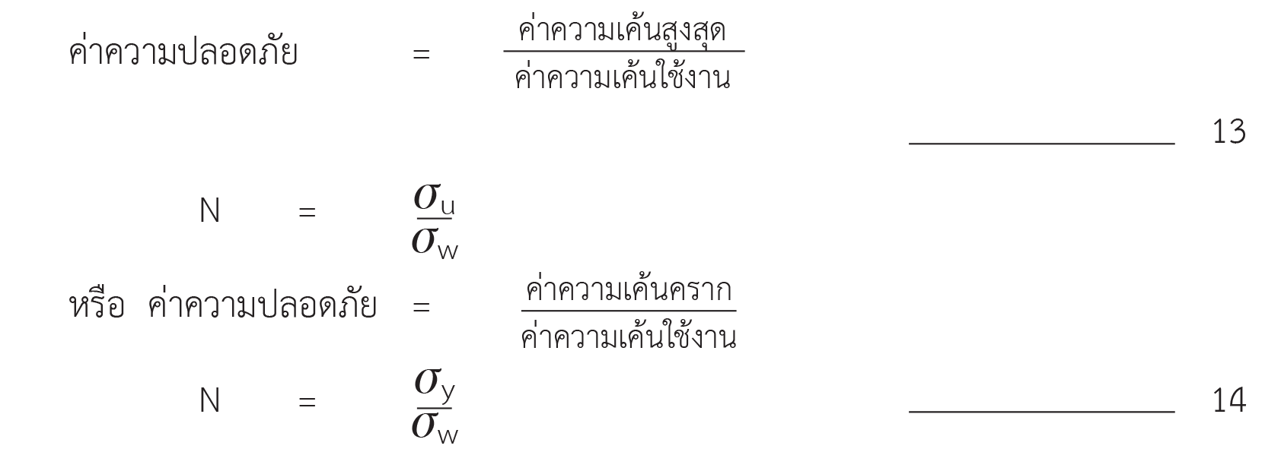
ค่าความปลอดภัยในการออกแบบเพื่อนำไปใช้งานที่เหมาะสม ซึ่งทำให้แน่ใจว่าในการออกแบบนั้นมีความปลอดภัยสูง สามารถหาค่าความปลอดภัยได้จากสมการดังต่อไปนี้

Slide 22
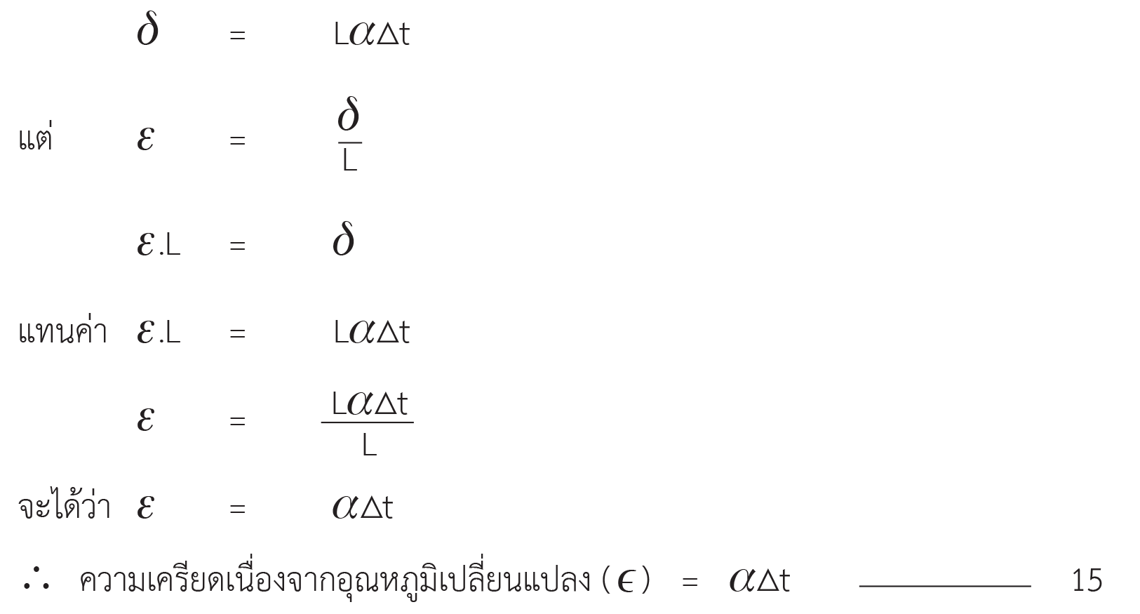
วัตถุจะขยายตัวเมื่อถูกความร้อนและจะหดตัวเมื่อเย็นลง และถ้ายึดปลายทั้งสองข้างของแท่งโลหะให้แน่นเมื่ออุณหภูมิเปลี่ยนแปลงแท่งโลหะไม่สามารถยืดหรือหดตัวได้จะทำให้มีความเค้นและความเครียดเกิดขึ้น สามารถหาได้จากสมการดังต่อไปนี้

Slide 23
